Slide 1
演变1
演变2
CA
CC
CPU
CPU
主存
PCIe
显卡
PCIe
控制器
主存控制器
主存
集成显卡-图形部分
北桥
显示器
集成显卡
IO
显卡
南桥
CA
CC
PCH
BIOS
集成显卡-图形部分
硬盘
硬盘
…
I/O
鼠标
鼠标
PCI卡
网络

Slide 2
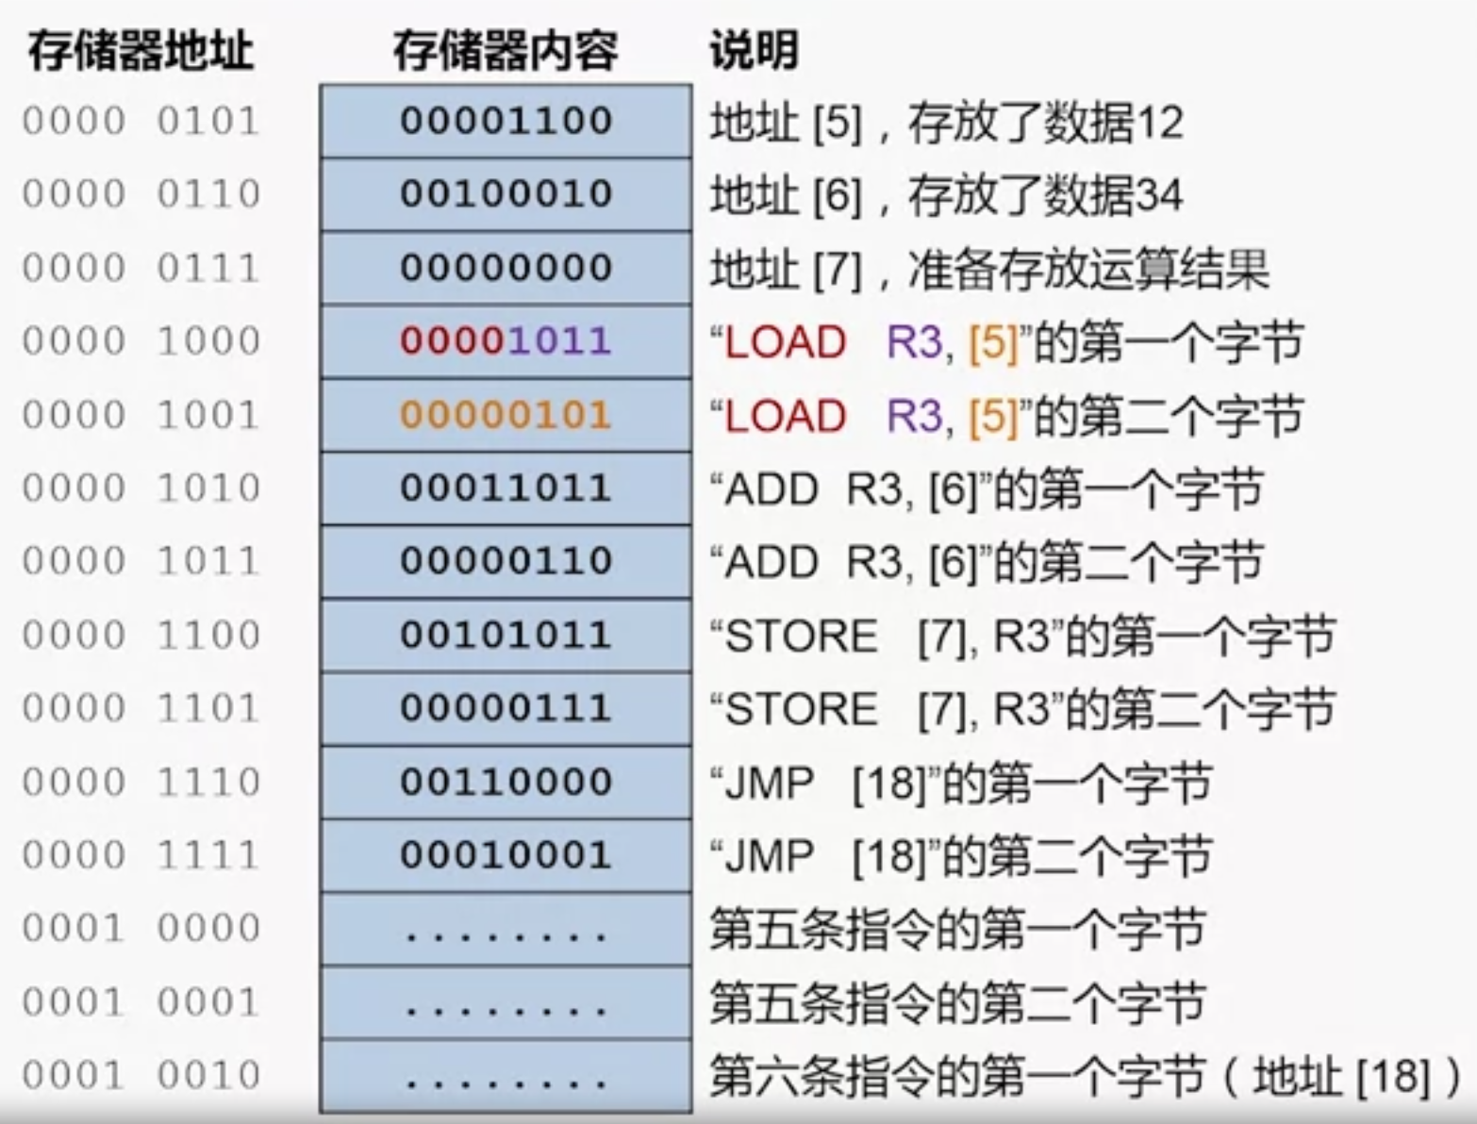
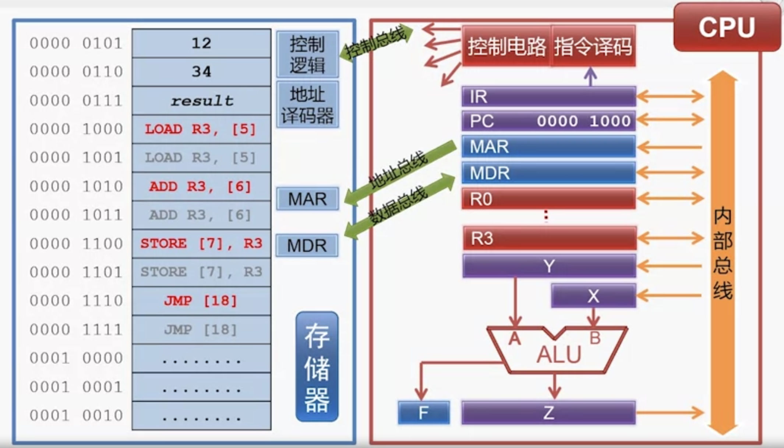

Slide 3
Gate
Source
Drain
掺杂硼的晶体硅
红点表示电子

Slide 4
Gate
加上电压
电子被吸引过来
形成导体
Source
Drain

Slide 5
取址
译码
执行a
执行b
写回a
写回b
写回b
写回d
执行c
执行d
取址
一次取出多条
译码一次多条
执行a
访存a
写回a
执行b
访存b
写回b
执行c
访存c
写回c
执行d
访存d
写回d

Slide 6
